Slide 1
A MAGYAR – KÍNAI ÁLLAMKÖZI KAPCSOLATOK AKTUALITÁSAI
Ázsiai és Csendes-óceáni Főosztály
Jakab Péter főosztályvezető-helyettes
2013

Slide 2
Új stratégiai irány
Globális nyitás
Globális cselekvés
Notes:
A magyar kormány 2011-ben hirdette meg a globális nyitás politikáját, ezen belül ázsiai partnereinkkel fenntartott kapcsolatrendszerünk komoly múltra tekinthet vissza.

Slide 3
Kína a világban
Nagyhatalmi szerep
Gazdasági növekedés
Belpolitikai stabilitás
Notes:
A magyar-kínai kapcsolatrendszer megértéséhez célszerű előbb Kína tágabb külkapcsolati irányvonalainak áttekintése. Kína külpolitikájában első helyen áll az USA, majd Ázsia, Oroszország és csak a negyedik helyen következik Európa. Peking ma már magát tekinti a világ második számú hatalmának, s ez határozza meg hozzáállását az első számú hatalom USA-hoz. Az USA számára Kína mind gazdasági, mind politikai és katonai értelemben is egyre jelentősebb globális vetélytárs, ugyanakkor pénzügyi-gazdasági egymásra utaltságuknál fogva egyre nagyobb szerepet kap az együttműködés.
Az EU-Kínai viszony nagymértékben az USA-Kína viszony függvénye, annak kiegyensúlyozó tényezője. Az Európai Unió 2003-ban kötött stratégiai partnerségi megállapodást a gazdasági nagyhatalommá növő Kínával. Kína az EU-t gazdasági partnerként és egyfajta stabilitási tényezőként kezeli. A kétoldalú kapcsolatokat nem árnyékolják be második világháborús sérelmek, mint Japán esetében, vagy területi integritással kapcsolatos nézetkülönbségek, mint például az USA Tajvan-politikája. Az EU és Kína egymás számára a legfontosabb kereskedelmi partnerek. Kína a kapcsolatok gazdasági jellegére helyezi a hangsúlyt, az EU-nak ugyanakkor határozott érdeke, hogy Kínát minden területen (politikai, gazdasági, kereskedelmi, monetáris, biztonsági) felelősségteljes szerepvállalásra ösztönözze. A 2012. februárjában Pekingben megrendezett EU-Kína csúcsot az eurózóna válságának megoldásához való kínai hozzájárulás kérdése dominálta. Peking megismételte korábbi politikai kötelezettségvállalásait, ugyanakkor ez nem feltételek nélküli. Az eurózóna és az adósságválság kérdéskörében Kína tudatosan volt konstruktív, mivel érdekében áll az EU pénzügyi stabilizálása, a növekedés újraindulási feltételeinek megteremtése. Peking megígérte: fontolóra veszi, hogy az európai pénzügyi helyzet stabilizálását az Európai Pénzügyi Stabilitási Eszközön (European Financial Stability Facility,) és az Európai Pénzügyi Stabilitási Mechanizmuson (European Financial Stability Mechanism) keresztül segítse, továbbá kész közreműködni az IMF feltőkésítésében, valamint hajlandó EU-tagállamok által kibocsátott államkötvényeket vásárolni.
Mindennek a növekvő külpolitikai aktivitásnak az alapja a gazdasági növekedés és a belpolitikai stabilitás, ami számos kihívás ellenére jelenleg fennáll, a kínai vezetés a történelmi tapasztalatok alapján tudatában van a veszélyeknek és folyamatosan igyekszik kezelni azokat.

Slide 4
Kína és a kelet-közép-európai régió
Diplomáciai kapcsolatok felvétele:
1949
Kapcsolatok evolúciója:
1949-1960: Barátságos
1960-1978: Fagyos
1979-1989: Újjáépítés
1989- Stabil fejlődés
Notes:
A régióból elsőként ismertük el a Kínai Népköztársaságot 1949. október 6-án. E 63 év alatt a térség országai és a Kína közötti kapcsolatok egyfajta evolúción mentek keresztül. Ezt a fejlődést a kínai politikai elemzők nagy vonalakban négy stációra tagolják: az 1949-1960 közötti Barátságos, az 1960-1978-ig tartó Fagyos, a ’78-at követő és a ’89-es rendszerváltásig tartó Újjáépítés, és a ’89 óta tartó Stabil fejlődés korszakaira. Kína általánosságban nagyra értékeli, hogy a közép-európai országok Nyugat-Európánál nyitottabban, politikailag barátságosabban viszonyulnak hozzá.
Pozitivista szemlélet, a társadalmi folyamatok befolyásolásának képessége, az átmenet szoros figyelemmel kísérése.
Egységes szemlélet, „Mitteleuropa”-koncepció, a régió egységes prezentációja, kompetíció és kooperáció egyszerre.

Slide 5
Kína és Magyarország
Baráti együttműködési partnerség:
KÍNA

MAGYARORSZÁG
Proaktív politikai magatartás
Gyakori magas szintű látogatá-sok
Közös programok gazdasági fórumok
Kétoldalú megállapo-dások
Notes:
Kapcsolataink alapja a Közös Nyilatkozat (2004. június 10-én, Budapesten írta alá Mádl Ferenc magyar és Hu Jintao kínai elnök).
Alapelvek: kapcsolataink „baráti együttműködési partnerségként” jelle­mezhetőek, szervesen illeszkednek a 2003-ban elfogadott EU-Kína stratégiai partnerség kereteibe;
a két ország között nincsenek alapvető érdekütközések; a kapcso­latépítés és párbeszéd a kölcsönös előnyökre, a bel­ügyekbe való be nem avatkozásra épül;
egyes politikai kérdéseket eltérően ítélünk meg: ezekről konst­ruktív párbeszédet foly­tatunk; a véleménykülönbségek azonban nem válhatnak a kapcsolatfejlesztés akadályává;
Kína tudomásul veszi Magyarország NATO-tagságát és üdvözli EU-tagságát;
Magyar részről tiszteletben tartjuk az “egy Kína” elvet és Kína te­rületi integritását.
2011-ben 24 év után Wen Jiabao kínai miniszterelnök személyében kínai állami vezetőt üdvözölhettünk Magyarországon. A látogatás margóján első ízben került sor a Kína-Kelet-Európa Gazdasági Fórumra, amelynek folyományaként idén áprilisban a kínai külügyminiszter-helyettes részvételével a Külügyminisztérium adott otthont a Kína – Kelet- és Közép-Európa Szimpóziumnak. 2012 áprilisában Wen Jiabao varsói látogatásának margóján eredetileg magyar és kínai közös kezdeményezés folytatásaként a korábbi magyarországi rendezvényekhez hasonlóan Varsóban is sor került egy Kína-Közép-Európa Gazdasági Fórumra, amely rendezvényen Wen Jiabao a kelet- és közép-európai országokkal való baráti együttműködést elősegítő tizenkét kínai intézkedést (China's Twelve Measures for Promoting Friendly Cooperation with Central and Eastern European Countries) jelentett be. A kínai kormányfő ugyancsak a varsói konferencián mondta el, hogy készek devizacsere-megállapodást kötni a kelet-közép-európai országokkal: ez megkönnyíti a külkereskedelmet és erősíti a jüan világvaluta-szerepét. Létrehoznak emellett egy 10 milliárd USD nagyságrendű hitelkeretet az infrastrukturális, zöld-energetikai és high-tech projektek elősegítésére a térségben, valamint egy 500 millió dolláros alapot a régiós befektetések támogatására.
A varsói fórumon Orbán Viktor miniszterelnök külön megbeszélést folytatott Wen Jiabaoval, a 2011-es Wen látogatás során aláírt kétoldalú megállapodásokról, kereskedelmi és kulturális témákról. A Magyarország és Kína közötti együttműködés stratégiai jellegét erősítette Li Köcsiang (Li Keqiang) első kínai miniszterelnök-helyettes, 2013-tól várhatóan Wen Jiabao jelenlegi miniszterelnök utódjának április 30-május 1 közötti magyarországi látogatása, amelynek során hét egyezmény került aláírásra, többek között egymilliárd eurós befektetési alap létrehozására, a KKV-k közötti együttműködés elősegítésére, a Huawei vállalat magyarországi tevékenységének bővítésére, valamint a ferihegyi gyorsvasút megépítésére. A magas szintű kínai látogatások világos üzenete, hogy Kína kölcsönös politikai bizalomra épülő, a korábbinál erősebb együttműködést keres hazánkkal, illetve, hogy mindkét fél részéről adott a politikai szándék ahhoz, hogy felgyorsítsuk megállapodásaink gyakorlati megvalósítását.

Slide 6
A kínai Kormány 12 pontja a Közép- és Kelet-Európa államaival ápolt kapcsolatok továbbfejlesztése érdekében
1. Együttműködési Titkárság felállítása. 2. 10 Mrd USD értékű hitelvonal felajánlása a régió államai számára. 3. Az együttműködés kibővítését szolgáló befektetési alap létrehozása. 4. Kereskedelem és befektetés-ösztönző delegációk küldése a gazdasági együttműködés elmélyítése érdekében. 5. A kínai vállalatok bátorítása arra, hogy a régió országaival közösen minden érdekelt országban 1-1 gazdasági és technológiai zónát alakítsanak ki 5 éven belül. 6. A pénzügyi kooperációban rejlő lehetőségek kiaknázása. 7. Közlekedési hálózatok kialakításával kapcsolatos tanácsadó bizottság felállítása. 8. Kulturális együttműködéssel foglalkozó konferencia megszervezése. 9. Öt év alatt 5000 ösztöndíj felajánlása a 16 közép- és kelet-európai állam fiataljai számára. 10. Idegenforgalmi promóciós szövetség létrehozása. 11. Közös kutatói alap létrehozása. 12. Kína kész megrendezni a kelet- és közép-európai államok és Kína fiatal politikusainak első konferenciáját 2013-ban.
Notes:
1.A Közép és Kelet-Európa Titkárságnak Kínában a Külügyminisztérium ad otthont, feladatai köz tartozik az együttműködéssel, és a vezetői fórumok előkészítésével kapcsolatos kapcsolattartás és szervezés, valamint az ott elért eredmények utógondozása. A 16 európai állam önkéntes alapon jelölte ki a partnerintézményt és egy összekötő koordinátor személyt. Magyar részről a partner a Külügyminisztérium, a felelős kapcsolattartó a Globális ügyek helyettes államtitkára, a napi szintű együttműködést a KÜM ÁZSIA mindenkori vezetője látja el. A titkárságok alakuló ülésére 2012 szeptemberében került sor Pekingben.
2. A 10 Mrd USD értékű hitelvonal egy része kedvezményes hitel formájában valósul meg, elsősorban az infrastruktúra, a korszerű- és a zöld technológiák területén. A kedvezményezett európai államok a pályázataikat a következő bankokhoz nyújthatják be: National Development Bank of China, Export and Import Bank of China, Industrial and Commercial Bank of China, Construction Bank of China, Bank of China és a China Citic Bank.
3. A létrehozandó befektetési alap tőkéje az első körben 500 M USD .
4. A kétoldalú kereskedem és a befektetések elősegítése érdekében Kína támogatja delegációk kölcsönös küldését. Kína célja, hogy 2015-re a régió 16 országával folytatott kereskedelem volumene elérje a 100Mrd USD-t.
5. A tényleges szükségek és valós igények tükrében Kína támogatni fogja, hogy az elkövetkező öt esztendőben mind a 16 államban legalább egy gazdasági és technológiai zóna kerüljön kialakításra. Kína támogatja, hogy minél több kínai vállalkozás vegyen részt a már meglévő gazdasági és technológiai zónák fejlesztésében.
6. Kína készen arra, hogy a régió országaival közösen megvizsgálja a pénzügyi együttműködés lehetőségeit, különös tekintettel a valuta swap bevezetésére, a saját valutás kereskedelmi elszámolás megvalósítására, valamint a bankfiókok kölcsönös létesítése.
7. Közlekedési hálózatok kialakításával kapcsolatos tanácsadó bizottság felállítása. A kínai Kereskedelmi Minisztérium koordinálásában és a 16 érintett állam önkéntes részvételével a résztvevők feltérképezik, hogy hol indokolt regionális autópálya és vasúthálózatot építeni közös vállalat, közös szerződés, vagy egyéb megállapodás formájában.
8. A kínai fél javaslatot tett egy kulturális együttműködési fórum megszervezése 2013-ban. Ennek előkészítése érdekében szorgalmazza a magas szintű szakértői konzultációk megtartását a kultúra, kulturális fesztiválok és tematikus foglalkozások témában.
9. A Kínai fél az elkövetkező öt év alatt 5000 ösztöndíjat ajánlott fel a 16 közép- és kelet-európai állam fiataljai számára. Emellett támogatja a Konfuciusz Intézet és Konfuciusz Tanterem program beindítását mind a 16 országban és 5 év alatt 1000 tanulót tervez meghívni Kínába nyelvtanulási céllal. Támogatja az egyetem-közi cserekapcsolatokat és közös tudományos kutatásokat és 5 év alatt 1000 kínai fiatalt és kutatót szeretne a régió országaiba küldeni. A kínai oktatási tárca kész oktatáspolitikai párbeszédet kezdeményezni a régió 16 országával.
10. Peking javaslatot tett egy idegenforgalmi promóciós szövetség létrehozására, amelyet a tervek szerint a China Tourism Administration fog koordinálni. A szövetségben részt vehetnek a résztvevő államok légügyi hatóságai, polgári repülési hatóságai, utazási irodái és légi fuvarozói. A szövetség célja az üzleti lehetőségek feltérképezése, kiaknázása, turisztikai célpontok közös fejlesztése, közvetlen légi járatok üzemeltetésének megvizsgálása.
11. Egy közös kutatói alap létrehozása. Kína kész évi 2 M RMB-vel (kb. 70 M HUF) hozzájárulni a tudományos cserékhez és a kutatóintézetek közötti együttműködés fejlesztéséhez.
12. Kína kész megrendezni a kelet- közép-európai államok és Kína fiatal politikusainak első konferenciát 2013-ban.

Slide 7
Céljaink
Gazdaság
Exportbővítés – élelmiszer-export
Pénzügy
Turisztika
Turisztikai együttműködések
Humánkapcsolatok
Kulturális intézetek nyitása
Kínai befektetések ösztönzése (pl.: gépjárműipar, környezetvédelem, vízkezelés, elektronika, IT, zöldenergia, élelmiszergazdaság)
Államkötvények kínai vásárlása
Ösztöndíjak
Notes:
A legnagyobb lehetőséget exportunk bővítésére a mezőgazdasági termékek, főként a magasan feldolgozott élelmiszerek, húskészítmények terén látjuk. Fontos hangsúlyozni, hogy a magyar kormány támogatja a kínai vállalatok magyarországi befektetéseit. Meglátásunk szerint a leginkább perspektivikus területek a gépjárműipar, környezetvédelem, vízgazdálkodás és víztisztítás, elektronika, IT és távközlés, energetika és megújuló energiaforrások, logisztika, építőipar, összeszerelés, vegyipar, bányászat, élelmiszergazdaság.
A pénzügyi együttműködés terén úgy gondoljuk, hogy adottak a politikai és gazdasági feltételei, hogy a Kínai Népköztársaság erre hivatott szervei magyar állampapírokat vásároljanak.
Jelentős erőfeszítéseket teszünk a kulturális kapcsolatok magasabb szintre emelése érdekében. Így a társtárcák bevonásával kulturális intézetek kölcsönös nyitásáról folytatunk jelenleg is tárgyalásokat. A kínai kultúra megismertetéséért Kína (Wen Jiabao miniszterelnök tavaly nyári látogatása során felajánlott) ösztöndíj lehetőséget biztosít mintegy 150 magyar diák részére.
2010-ben a 33 milliós Csungkingban is főkonzulátust nyitottunk - ezzel háromra növelve kínai képviseleteink számát – amely a nyugat-kínai régióban egyedüliként ad ki schengeni vízumot.
A magyar-kínai kapcsolatokban speciális helyet foglal el a hazánkban megtelepedett nagyjából 20 ezer lelket számláló kínai kolónia, akiknek beilleszkedését segítendő 2004 óta magyar-kínai két tannyelvű iskola is működik. A kínai nyelv és kultúra magyarországi terjesztését a 2006 decemberében az ELTE-n megnyílt Konfuciusz Intézet végzi.
A gazdasági kapcsolatok fejlődését szilárd politikai szándék segíti, amelynek egyik megnyilvánulása, hogy Orbán Viktor miniszterelnök 2010-ben magyar-kínai kapcsolatok összehangolásáért felelős kormánybiztosságot hozott létre, amelynek vezetője előbb Fellegi Tamás korábbi nemzeti fejlesztési miniszter volt, majd 2011. december 31-től Matolcsy György nemzetgazdasági miniszter lett.

Slide 8
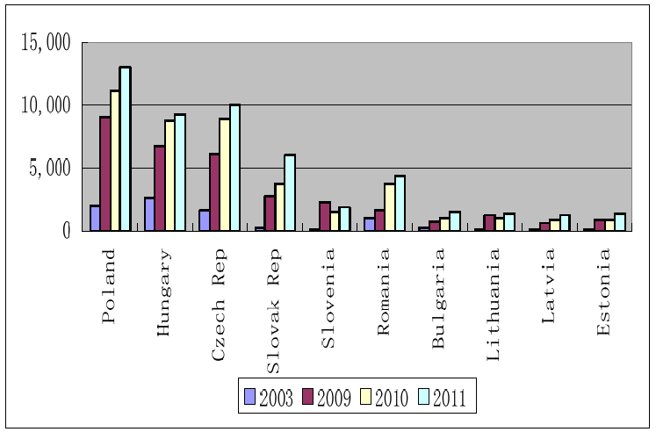
Gazdasági adatok
Kereskedelmi forgalom – Kína – Kelet-Közép-Európa
Millió USD
Notes:
A kelet-közép-európai országok és Kína kereskedelme jelenleg 41 milliárd USD, amely több mint a tízszerese a 2001. évinek. Ez éves szinten 32 százalékos bővülést jelent. Kereskedelmi szempontból a kelet-közép-európai térség egy gazdasági régiót jelent Kína számára. Jól látható, hogy ország szinten a kereskedelmi forgalom döntő hányadán Lengyelország, Csehország és Magyarország osztozik. Exportunk az elmúlt 10 év alatt megtízszereződve 2011-ben 1,6 milliárd USD-t tett ki, importunk pedig 1 milliárd USD-ról 6 milliárd USD-ra nőtt. Ezek ismeretében talán nem tűnik merész célkitűzésnek a 20 milliárd USD kereskedelmi forgalom elérése 2015-ben.

Slide 9
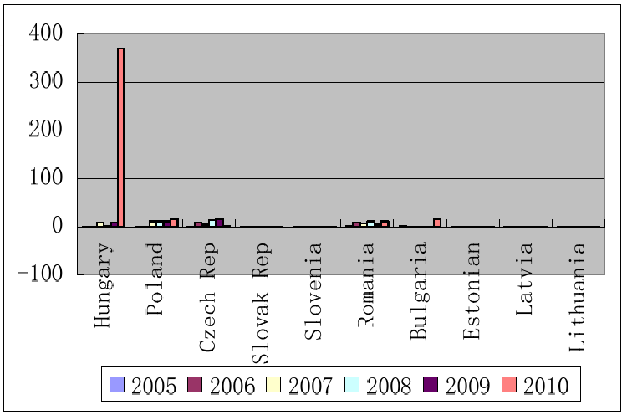
Kínai befektetések a kelet-közép-európai régióban
Millió USD
Notes:
A kínai tőkeexport csak 2010-ben 67 milliárd USD-t ért el, amely 22%-kal magasabb az előző évinél, 2002 óta a teljes kihelyezett tőke nagysága ezzel 317 milliárd USD-re nőtt.
Jóllehet a közép-európai régióból más országok, mint például Lengyelország lényegesen nagyobb forgalmat bonyolítanak Kínával, Magyarország számára egyértelmű siker, hogy Kína 2010-ben Magyarországon 370 millió USD-t fektetett be, amelyet 2011-ben követett a Wanhua csoport 96%-os tulajdonszerzése a BorsodChemben. Ezzel a Magyarországon megvalósult teljes kínai befektetés mintegy 2,3 milliárd USD jelenleg, amely messze felülmúlja a régiót. Újabb jó hír, hogy a 2012. május 1-jén a Nemzetgazdasági Minisztérium és a Huawei Technologies között a Li Keqiang találkozó során aláírt megállapodás szerint 1,5 milliárd USD beruházással a Huawei Magyarországon létesíti európai logisztikai központját.

Slide 10
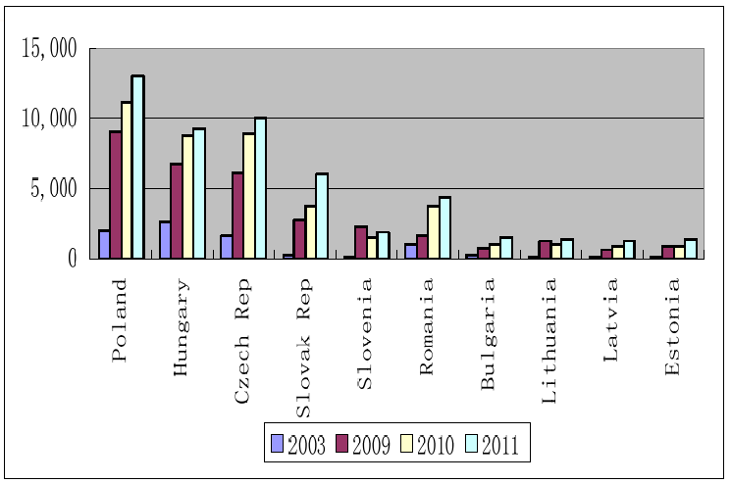
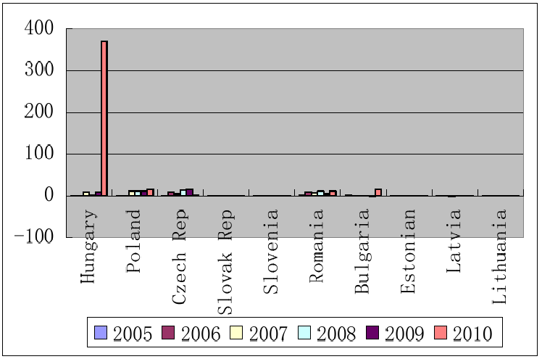
Magyarország helyzete
Kereskedelmi forgalom – Kína – Közép-Kelet-Európa
Kínai befektetések a KKE-i régióba
Notes:
Látható, hogy a befektetések terén egyértelmű a magyar fölény, és egyelőre ezt mondhatjuk el a politikai kapcsolatokról is, ha azokat a hivatalos látogatások és konzultációk tükrében vizsgáljuk.
Távlatilag az a kérdés, hogy miként tudjuk megőrizni régiós versenytársainkhoz képest a kínai kapcsolatokban kiharcolt politikai súlyunkat, és erősíteni vezető szerepünket a kínai tőkevonzásban, valamint növelni exportunkat.

Slide 11
Köszönöm a figyelmet! Jakab Péter főosztályvezető-helyettes Ázsiai és Csendes-óceáni Főosztály Külügyminisztérium PJakab@mfa.gov.hu T: 458-1985

